Slide 1
Муниципальное дошкольное образовательное бюджетное учреждение детский сад комбинированного вида №67 г. Сочи
Тема: «Разработка содержания и создание условий для реализации образовательной программы «Юный эколог Кубани» как регионального компонента ООП ДО»

Slide 2
Программа «Юный Эколог Кубани»
Основы государственной политики в области экологического развития России на период до 2030 г., утверждены Президентом РФ от 30.04.2012 г
Закон Краснодарского края «Об экологическом образовании, просвещении и формировании экологической культуры населения Краснодарского края» от 26.12.2012 №2630-КЗ
ФГОС ДО
«… дошкольник обладает начальными знаниями о себе, о природном и социальном мире, в котором он живет, обладает элементарными представлениями из области живой природы, естествознания…»
Пропедевтический курс программ «Кубановедение» и «Окружающий мир»

Slide 3
Цель проекта:
разработка содержания и создание условий для реализации образовательной программы «Юный эколог Кубани» как регионального компонента ООП ДО

Slide 4
Инновация
учет регионального компонента в программе
Черное море
Птицы
Красная книга
Горы
КГБЗ
Первоцветы
«Юный эколог Кубани»

Slide 5
Задачи проекта на 2015 год
Повысить профессиональные компетенции педагогов
Разработать содержание программы «Юный эколог Кубани», учебно-методический комплект к программе
Формировать начальные представления о природном мире у детей дошкольного возраста разных стартовых возможностей
Создать развивающую предметно-пространственную среду экологического содержания на территории, в группах, в кабинете
Апробировать инновационные формы работы с семьей
Развить сетевое взаимодействие
Транслировать инновационный опыт
Разработать систему оценки качества эффективности

Slide 6
Работа с кадрами
Семинары-практикумы
Мастер- классы
Педагогические гостиные
Школа молодого специалиста
Педагогические советы
Методические объединения
Открытые просмотры
Консультации

Slide 7
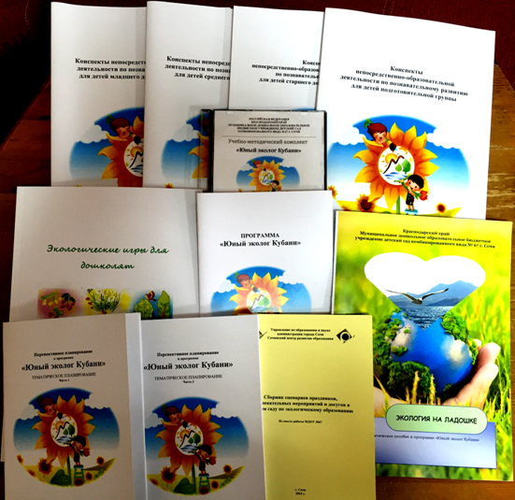
Учебно-методический комплект «Юный эколог Кубани»
1. Программа «Юный эколог Кубани».
2. Перспективное планирование к программе «ЮЭК» (в 2-х частях).
3. Конспекты НОД к программе «ЮЭК» на все возрастные группы.
4. Сборник мультимедийных презентаций к конспектам НОД.
5. «Экологические игры для дошколят» - сборник дидактических игр к программе «ЮЭК».
6. Сборник сценариев праздников, развлекательных мероприятий и досугов в детском саду по экологическому образованию.
Методические рекомендации:
-«Организация проектно-исследовательской деятельности по экологическому образованию дошкольников»;
- «Создание развивающей предметно-пространственной среды в рамках реализации парциальной программы «ЮЭК»».

Slide 8
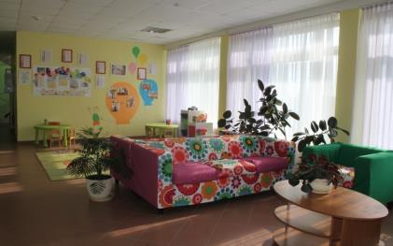
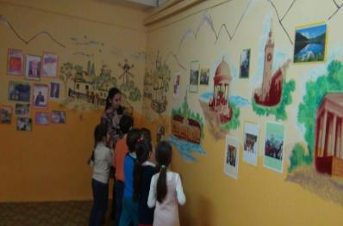
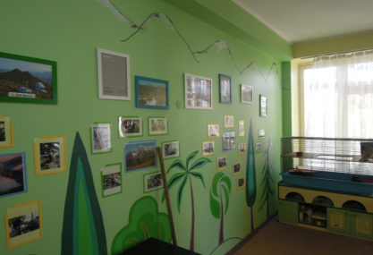
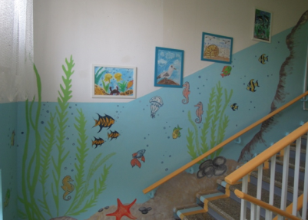
Развивающая предметно-пространственная среда в холлах и переходах по блокам программы «Юный эколог Кубани»

Slide 9
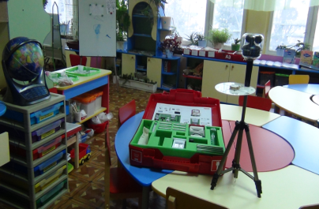
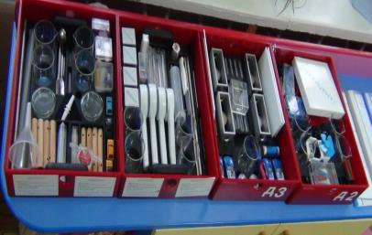
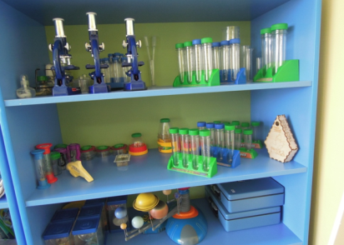
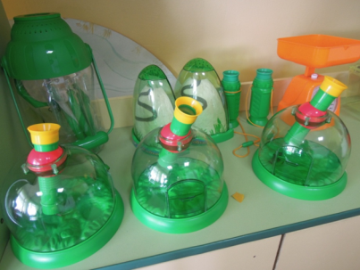
Оснащение экологического кабинета и групп

Slide 10
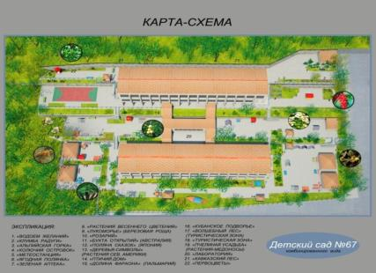
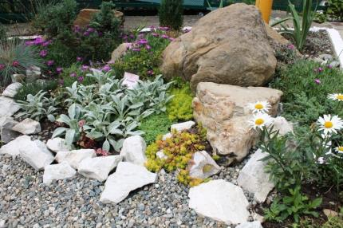
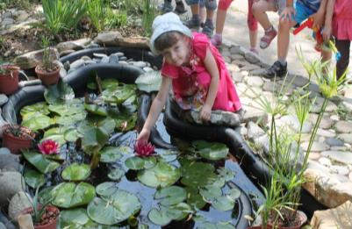
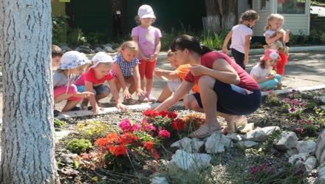
Экологическая тропа на территории детского сада

Slide 11
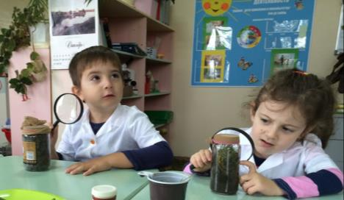
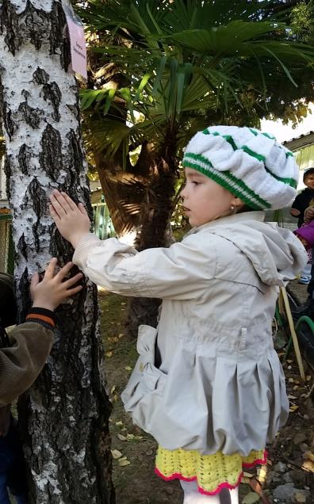
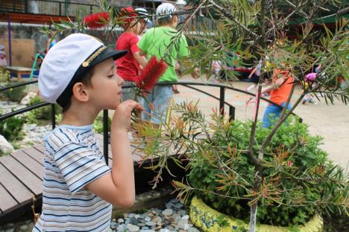
…интересуются, изучают, знают, понимают…
…наблюдают, исследуют, ухаживают, сопереживают…

Slide 12
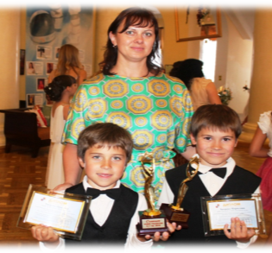
Муниципальный уровень
Результативность участия в конкурсах
Региональный уровень
I место
I, II, III места
Краеведческий конкурс «Квест –2015»;
Краеведческий конкурс « День защиты Черного моря»;
Краеведческий конкурс «Мой город самый лучший»;
Научно – практическая конференция «Первые шаги в науку»;
Конкурс исследовательских работ и творческих проектов дошкольников и младших школьников
«Я – исследователь», 2015 г.
II место
Городской слет-поход «Абжурд»
III место
Детский экологический форум
«Зеленая планета»

Slide 13
Поддержка детей с ограниченными возможностями здоровья
Совместная деятельность
НОД
Исследовательская деятельность
Участие в мероприятиях
Обеспечение реализации индивидуального образовательного маршрута

Slide 14
Сотрудничество с семьями
Совместная проектно-исследовательская деятельность
Исследовательские и семейные экологические проекты
Творческие гостиные
Повышение интереса к экологическому образованию
Туристические походы, Дни здоровья, соревнования по спортивному ориентированию, скалолазанию в природе
Активное участие в мероприятиях
Участие в природоохранных мероприятиях, слетах, акциях
Родительский клуб «Семейные приключения»
Экскурсии выходного дня
Расширение информационного поля, вовлечение широкого круга пользователей
Сайт ДОО: «Инновационный ДО»,
«Эко-детки!», «Гуляем, наблюдаем – развиваемся!», «Вопрос – ответ»

Slide 15
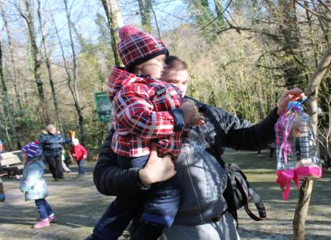
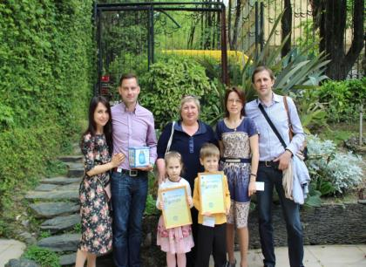

Slide 16
Сетевое взаимодействие и социальное партнерство
67
134
79
4
9
47
86
42
41
28
27
139
35
57
7
132
140
Договоры о сотрудничестве :
- ЦДО «Хоста»;
ЦДОД «Центр детского и юношеского тризма»;
«Сочинский национальный парк»;
ФГБОУ «Кавказский биосферный заповедник».
МОБУ гимназия №16 г. Сочи
МОБУ гимназия №9 им. Островского г. Сочи

Slide 17
Трансляция практического опыта
УМК «Юный эколог Кубани»
Видеофильм «Опыт работы МДОУ №67 по экологическому образованию дошкольников»
Открытые мероприятия
Организация открытых мероприятий
Размещение информации на сайтах педагогических сообществ
Издание методических материалов
Статьи в периодических журналах

Slide 18
Методические мероприятия
Семинар-практикум: «Организация проектно-исследовательской деятельности с дошкольниками»
Март 2015 г
Информационно-методический семинар: «Система работы детского сада по реализации образовательного проекта «Разработка содержания и создание условий для реализации для реализации образовательной программы «Юный эколог Кубани» как регионального компонента ООП ДО», август 2015 г
Август 2015 г
Семинар-практикум: «Создание РППС в рамках реализации программы «Юный эколог Кубани»
Октябрь 2015 г
Участие в научно-практическом семинаре педагогов ДОО «Доступность и качество дошкольного образования в условиях эффективного социального партнерства»
Январь 2016 г

Slide 19
Оценка качества
Оценка развивающей предметно-пространственной среды
Определение компетенций педагогов по вопросам экологического образования
Диагностика экологических представлений воспитанников по разделам программы «Юный эколог Кубани»
Определение уровня экологической просвещенности родителей
Анализ планирования по программе «Юный эколог Кубани»

Slide 20
Объекты оценки качества
 | Объект оценки | Инструментарий | Результат
1. | Оценка развивающей предметно-пространственной среды | Карты оценки среды: группы; экологического кабинета; экологической тропы. | -Оснащение соответствует содержанию – 6 групп; - 16 видовых точек оборудованы в полном объеме
2. | Оценка профессиональной компетенции в области экологического образования | Анкеты затруднений Мониторинг участия педагогов в профессиональных конкурсах Карты оценки | Повышены профессиональные компетенции – 80%, Испытывают затруднения – 20%.
3. | Диагностика уровня сформированности представлений о природном мире у воспитанников | Диагностические карты Карты деятельности воспитанников Мониторинг участия в конкурсах | Высокий – 10%, Достаточный – 86 %, Низкий – 4%.
4. | Анализ результатов работы с родителями | Анализ участия в конкурсах Анализ продуктивности блога «Вопрос – ответ» на сайте: http://dou67-sochi.ru/ Карта оценки уровня экологической просвещенности Учет обращений, отзывов и предложений родителей для оценки эффективности работы. | Интересуются вопросами экологического образования, участвуют в совместных мероприятиях, накоплен опыт разработки семейных экологических проектов.

Slide 21
Результат
Региональный уровень
Муниципальный уровень
Программа «Юный эколог Кубани»
Созданы условия для реализации программы
Повышены педагогические компетенции
Создана развивающая предметно-пространственная среда
УМК «Юный эколог Кубани»:
Перспективное планирование
Конспекты НОД
Экологические игры
Сценарии праздников
Мультимедийные презентации
Методические рекомендации
Апробирован механизм сетевого взаимодействия
Апробированы инновационные методы сотрудничества семьями

Slide 22
Перспективы
Практическое пособие «Экология на ладошке»
Методическая разработка «Создание развивающей предметно-пространственной среды экологического содержания в дошкольной образовательной организации»
Методическая разработка «Организация работы с дошкольниками на экологической тропе в разное время года»
Комплект тематических карточек по работе на экологической тропе (для всех возрастных групп)
Рабочие тетради к программе «Юный эколог Кубани»
Пакет диагностических материалов

Slide 23
Благодарим за внимание!

